Slide 1
Биомаркеры ремоделирования субхондральной кости и иммунные факторы воспаления при ранних проявлениях остеоартроза крупных суставов
Галашина Е.А.
«Разработка цифровой персонализированной интеллектуальной системы объективизации субхондрального ремоделирования для ранней диагностики на основе математической модели прогнозирования воспалительно-дегенеративных изменений в опорных соединительных тканях»
Научный руководитель: НИИТОН СГМУ им. В.И. Разумовского МЗ РФ д.м.н. Ульянов В. Ю.
Сроки выполнения 01.01.2021г. – 31.12.2023 г.

Slide 2
Остеоартроз – хроническое дегенеративно-воспалительное заболевание крупных суставов, в основе которого лежит поражение всех компонентов сустава: в первую очередь деградация суставного хряща, а также субхондральной кости, синовиальной оболочки, связок, капсулы и периартикулярных мышц. Данный вид патологии является одним из значимых причин утраты трудоспособности, что приводит к существенным материальным затратам на лечебно-реабилитационные мероприятия (Фазлова И.Х. и соавт., 2020).
Согласно данным Минздрава России за только за 5 лет (2011–2016 гг.) отмечено увеличение заболеваемости остеоартрозом с 32,3 до 35,7 на 1000 населения (Алексеева Л.И., Телышев К.А., 2020; Новаков В.Б. и соавт., 2021).
Известно, что в основе патогенеза остеоартроза коленного сустава лежит прогрессирующее поражение суставных тканей, причем инициация дегенеративной деструкции проявляется метаболическими, а затем и структурными нарушениями в суставном (гиалиновом) хряще, субхондральной костной пластине, синовиальной оболочке (Гладкова Е.В., 2019).
В современной литературе появляется все больше данных, указывающих на то, что ведущая роль в дебюте первичного остеоартроза отводится нарушениям именно в субхондральной кости, а изменения в суставном хряще являются вторичными (Алексеева Л.И., Зайцева Е.М., 2009; Мазуров В.И. и соавт., 2016; Кабалык М.А., 2017; Donell Simon, 2019; Wenhui Hu, et.al., 2021).

Slide 3
Сведения о нарушении ремоделирования в субхондральной костной пластине пораженного сустава и системном изменении метаболизма скелета в целом у больных с остеоартрозом приводятся в ряде работ отечественных и зарубежных исследователей (Кабалык М.А., 2017; Simon Donell, 2019; Wenhui Hu, 2021). Рядом клинических и экспериментальных исследований установлено, что на ранних стадиях остеоартроза происходит повышенное ремоделирование субхондральной кости с преобладанием процессов костной резорбции (Burr DB, Gallant MA, 2012; Xiaobo Zhu et.al., 2020).
В современной литературе последних лет широко обсуждается вопрос о влиянии факторов воспаления как на метаболизм суставных тканей, так и на особенности процессов ремоделирования кости на ранних стадиях остеоартроза, причем особое значение придается цитокиновому дисбалансу (Гладкова Е.В., Иванов А.Н., 2018; Карякина Е.В. И соавт., 2018; Sokolove J., Lepus C.M., 2013; Mohammad Yunus Ansari, et.al., 2020; Yoke Yue Chow, 2020).
Представляется актуальным поиск специфичных показателей ремоделирования субхондральной кости, про- и антирезорбтивных иммунных факторов и определения их значения в развитии остеоартроза крупных суставов при его начальных проявлениях.

Slide 4
В качестве часто используемого маркера резорбции костной ткани при остеоартрозе выступает тест, позволяющий определить концентрацию С-концевых телопептидов, образующихся при деградации коллагена I типа, в крови (Serum CrossLaps) и моче (Urine CrossLaps). По мнению ряда авторов сывороточный уровень CTX-I используется как индикатор ранней диагностики первичного остеоартроза коленных суставов (Гладкова Е.В., 2019; Карякина Е.В. и соавт., 2020; Deveza L., et.al., 2017; Hu N., et.al., 2021). Определяемый в моче CTX-I также может являться маркером ранних этапов остеоартроза коленных суставов (S. Singh, et.al., 2015; Deveza L., et.al., 2017).
Одним из показателей деградации костного матрикса, используемый в диагностике проявлений остеоартроза крупных суставов, является N-концевой телопептид коллагена I типа (NTX-I) (Галеева А.Р., Мясникова Е.В., 2020). Уровень NTX-I в сыворотке и моче является биохимическими предикторами изменений в костной ткани (Deveza L., et.al., 2017).

Slide 5
В современной литературе активно освещаются вопросы оценки метаболического состояния субхондральной кости в условиях остеоартрита крупных суставов с помощью определения различных маркеров костеобразования в биологических жидкостях организма. Детекция в сыворотке крови костного изофермента щелочной фосфатазы, обеспечивающего минерализацию остеогенной матрицы, используется как диагностический маркер при первичном остеоартрозе крупных суставов (Cиняченко О.В. и соавт., 2016; Кабалык М.А., 2017; Hye-Min Park, et.al., 2020). При этом локальные изменения уровней экспрессии щелочной фосфатазы могут быть использованы как индикаторы ранней диагностики остеоартроза (Bülent G. et.al., 2016).
С точки зрения понимания процессов, происходящих в субхондральной кости на ранней стадии ее ремоделирования в условиях гонартроза наиболее информативным показателем в настоящее время считается определение в крови уровня остеокальцина, являющегося интегральным показателем ее остеобластической активности (Синяченко О.В. и соавт., 2016; Карякина Е.В. и соавт., 2020; Bihlet A.R. et.al., 2019).

Slide 6
В печати представлена многочисленная информация о значении воспалительных механизмов в возникновении и прогрессировании ОА крупных суставов, причем особое значение придается цитокиновому дисбалансу (Карякина Е.В. И соавт., 2018; Imamura M., et.al., 2015; Wang MN, et.al., 2020, Nagy E.E., et.al., 2020; Dragan P., et.al., 2020).
Особое внимание заслуживает ИЛ-1β как один из ключевых цитокинов, участвующий в индукции воспалительных реакций в субхондральной кости, а именно в подавлении продукции структурных белков матрикса – аггреканов и коллагенов I и II типа. В исследованиях К.В. Раймуева и соавт. (2018) показано, что пациенты с остеоартрозом имеют повышенный уровень IL-1β не только в сыворотке крови, но и в синовиальной жидкости, синовиальной оболочке, хряще и в субхондральной кости уже на самой ранней стадии воспаления.
TNF-α, являясь провоспалительным цитокином, оказывает катаболическое прорезорбтивное действие путем влияния как на дифференцировку остеокластов, тормозя дифференцировку остеобластов. Так, по данным С.В. Беловой (2019) при определении содержания TNF-α в сыворотке крови было обнаружено его повышение у лиц с ранними проявлениями гонартроза, являясь доказательством того, что данный цитокин имеет свойство подавлять резорбцию костной ткани. В публикациях Sicong Min, et.al. (2017) сывороточный уровень TNF-α коррелировал с возникновением первичного остеоартроза коленного сустава, а в исследованиях Sakuni Rankothgedera, et.al. (2021) сывороточные уровни ФНО-α и ИЛ-1β могут быть использованы в качестве потенциальных диагностических критериев прогноза первичного остеоартроза.
В процессе развития ОА значимая роль отводится трансформирующему фактору роста β (TGF-β), участвующим не только в регуляции гомеостаза костной ткани, но и в реализации воспалительных механизмов деградации суставных тканей при ОА (Мазуров В.И. и соавт., 2016; Cherifi C. et.al., 2021).

Slide 7
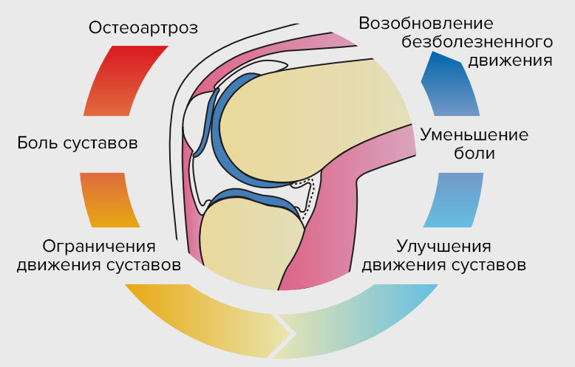
Таким образом, анализ литературы дает возможность предположить, что процессы субхондрального ремоделирования имеют ключевое значение в патогенезе ранних стадий первичного остеоартроза, основные метаболические аспекты которого могут быть объективизированы с помощью биохимических маркеров, определяемых в крови и моче. Наибольший интерес представляют остеокальцин, костный изофермент щелочной фосфатазы, продукты деградации фибриллярных белков костного матрикса, а также ряда иммунных воспалительных факторов. Перспективным направлением исследований видится также уточнение диагностической и прогностической значимости биологических маркеров костеобразования и костной резорбции, что в значительной степени может способствовать уточнению ранних патогенетических механизмов развития процессов воспалительной деструкции в суставных тканях.

Slide 8
Благодарю за внимание!
Автор презентации
Галашина Е.А. - к.б.н., младший научный сотрудник отдела фундаментальных и клинико-экспериментальных исследований НИИТОН СГМУ
koniuchienko1983@mail.ru, 89271345529

